Slide 1

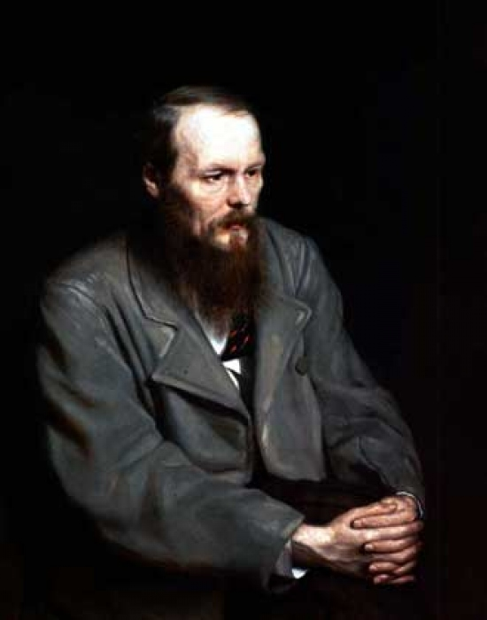
Фёдор Михайлович Достоевский
«…в основании всех человеческих добродетелей лежит глубочайший эгоизм.
И чем добродетельнее дело, тем более тут эгоизм. Люби самого себя – вот одно правило, которое я признаю. Жизнь – коммерческая сделка…»

Slide 2
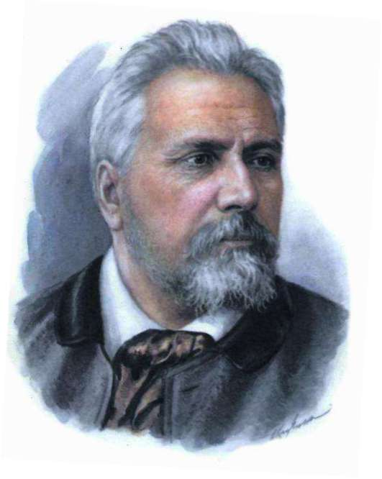
Николай Семёнович Лесков
«Жизнь, пройденная без служения широким интересам
и задачам общества,
не имеет оправдания»

Slide 3
ЛИЧНОЕ
ЗА
ВЫБОР
НАМИ
ОБЩЕСТВЕННОЕ
ИЛИ

Slide 4

Дискуссия
«Личное или общественное?
Выбор за нами!»

Slide 5

Правила дискуссии
 |  |  |  |  |  |  |  |  |  | 3.
 |  |  |  |  | 1.
2.
 | 4.

Slide 6
Правила дискуссии
 |  |  |  |  |  |  |  |  |  | 3.
 |  |  |  |  | 1. Д
 |  |  |  |  | Р
 |  |  |  |  | У
 |  |  |  |  | Ж
2. |  |  |  |  | Е
 |  |  |  |  | Л
 |  |  |  |  | Ю
 |  |  |  |  | Б
 | 4. |  |  |  | И
 |  |  |  |  | Е

Slide 7
Правила дискуссии
 |  |  |  |  |  |  |  |  |  | 3.
 |  |  |  |  | 1. Д
 |  |  |  |  | Р
 |  |  |  |  | У
 |  |  |  |  | Ж
2. А | Р | Г | У | М | Е | Н | Т | А | Ц | И | Я
 |  |  |  |  | Л
 |  |  |  |  | Ю
 |  |  |  |  | Б
 | 4. |  |  |  | И
 |  |  |  |  | Е

Slide 8
Правила дискуссии
 |  |  |  |  |  |  |  |  |  | 3. У
 |  |  |  |  |  |  |  |  |  | В
 |  |  |  |  | 1. Д |  |  |  |  | А
 |  |  |  |  | Р |  |  |  |  | Ж
 |  |  |  |  | У |  |  |  |  | Е
 |  |  |  |  | Ж |  |  |  |  | Н
2. А | Р | Г | У | М | Е | Н | Т | А | Ц | И | Я
 |  |  |  |  | Л |  |  |  |  | Е
 |  |  |  |  | Ю
 |  |  |  |  | Б
 | 4. |  |  |  | И
 |  |  |  |  | Е

Slide 9

Правила дискуссии
 |  |  |  |  |  |  |  |  |  | у
 |  |  |  |  |  |  |  |  |  | в
 |  |  |  |  | д |  |  |  |  | а
 |  |  |  |  | р |  |  |  |  | ж
 |  |  |  |  | у |  |  |  |  | е
 |  |  |  |  | ж |  |  |  |  | н
а | р | г | у | м | е | н | т | а | ц | и | я
 |  |  |  |  | л |  |  |  |  | е
 |  |  |  |  | ю
 |  |  |  |  | б
 | к | р | и | т | и | ч | н | о | с | т | ь
 |  |  |  |  | е

Slide 10

ИСТИНА –
цель дискуссии

Slide 11
Что значит жить для себя? | Что значит жить для общества?

Slide 12
Обсуждение обозначенного вопроса дискуссии в группах
Выбор позиции «Жить для себя» или «Жить для общества»
П | ПОЗИЦИЯ | Наша (моя) позиция по данному вопросу
О | ОБЪЯСНЕНИЕ | Потому что
П | ПРИМЕР | Например,
С | СЛЕДСТВИЕ | Поэтому

Slide 13
ПРОДОЛЖИТЕ ПРЕДЛОЖЕНИЯ
«Я считаю, что наша дискуссия…»
«Для меня тема дискуссии…»
«Самым убедительным для меня было выступление…»
«Данный выступающий смог убедить меня, потому что…»
«Я не согласен с мнением…, потому что…»
«Мне интересна мысль …, потому что…»
«Я считаю, что жить нужно для …, и моё мнение совпадает с мнением …»

Slide 14
ОПРЕДЕЛИТЕ СВОЮ ПОЗИЦИЮ
Позиция первой группы:
«Жить нужно для себя».
Позиция второй группы:
«Жить нужно для общества».
Позиция третьей группы:
«Жить нужно для себя и для общества»

Slide 15
Правила жизни человека с учётом личных и общественных интересов

Slide 16
«В дискуссии нет проигравших,
а в споре – нет выигравших»
Бауржан Тойшибеков

